Slide 1
Analisi del territorio
Un progetto di presentazione su web delle modifiche territoriali di alcune province emiliano-romagnole (1853-1992)
Francesco Casadei (Università di Bologna) francesco.casadei@unibo.it
Aldopaolo Palareti (Università di Bologna) aldopaolo.palareti@unibo.it
Didamatica 2008, Taranto 2008-04-28
Presentazione a cura di Aldopaolo Palareti

Slide 2
Indice
Aspetti generali del progetto
Valenze didattiche
Quadro storico e geografico di riferimento
Metodologie informatiche utilizzate
2008-04-28
Didamatica Taranto

Slide 3
ASPETTI GENERALI DEL PROGETTO
Parte prima
2008-04-28
Didamatica Taranto

Slide 4
Riflessioni su storia del territorio e cartografia storica
La rinnovata attenzione della storiografia italiana verso l’analisi e l’evoluzione del territorio, soprattutto a partire dagli anni ’70 del XX secolo
Strumenti didattici:
  Atlanti storici
  presentazioni ed elaborazioni cartografiche;
  metodologie per l’insegnamento della storia nei diversi livelli scolastici
L’uso della cartografia storica nell’attività di ricerca
La rappresentazione, su carta o su supporto informatico, dei mutamenti dell’assetto territoriale urbano e rurale
2008-04-28
Didamatica Taranto

Slide 5
Utilizzo a fini didattici di risorse cartografiche disponibili on-line
L’importanza tradizionale della fonte cartografica per la ricerca e la didattica della storia
La crescente disponibilità di cartografia on line
La possibilità di utilizzare diversi livelli di approfondimento per i vari gradi di scuola
2008-04-28
Didamatica Taranto

Slide 6
L’integrazione tra rappresentazione cartografica e testi informativi sulla storia del territorio
Utilità a fini didattici di una cartografia integrata da informazioni testuali
La possibilità di svolgere esercitazioni scolastiche e universitarie, con diversi livelli di approfondimento, sotto la guida di esperti
Il vantaggio di avere informazioni disponibili in formato ipertestuale
2008-04-28
Didamatica Taranto

Slide 7
L’efficacia delle linee temporali nella didattica della storia
L’uso tradizionale delle linee del tempo nella manualistica scolastica
L’efficacia della visualizzazione grafica, nell’uso tradizionale e negli strumenti informatici
Il vantaggio aggiuntivo della possibilità di interagire con le linee temporali
2008-04-28
Didamatica Taranto

Slide 8
L’uso ottimale delle risorse
Contenimento dei costi dei server centrali
Possibilità, per gli utenti finali, di usare attrezzature con esigenze hardware e software limitate
Assenza di fasi di addestramento specifico sull’utilizzo delle attrezzature
2008-04-28
Didamatica Taranto

Slide 9
2008-04-28
Didamatica Taranto

Slide 10
VALENZE DIDATTICHE
Parte seconda
2008-04-28
Didamatica Taranto

Slide 11
I diversi livelli scolastici di potenziale utilizzo
Complessità tecnica e approfondimento tematico del lavoro didattico devono tenere conto del grado scolastico di riferimento
  Scuola primaria (elementare): analisi sommaria di alcuni aspetti di storia del proprio comune o della propria provincia
  Scuola secondaria inferiore: approfondimenti su temi di storia del territorio regionale e delle sue suddivisioni amministrative
  Scuola secondaria superiore: attività didattica mirata su diversi aspetti di storia del territorio e utilizzo di più impegnativi strumenti informatici
  Università: riflessioni sulla storiografia, analisi delle fonti cartografiche, uso di tecnologie informatiche complesse
2008-04-28
Didamatica Taranto

Slide 12
L’articolazione del progetto
Gli aspetti storiografici
L’analisi delle fonti cartografiche
L’utilizzo delle tecnologie informatiche
2008-04-28
Didamatica Taranto

Slide 13
2008-04-28
Didamatica Taranto

Slide 14
QUADRO STORICO E GEOGRAFICO DI RIFERIMENTO
Parte terza
2008-04-28
Didamatica Taranto

Slide 15
Le quattro province della «Romagna pontificia» (al censimento del 1853)
Bologna
Ferrara
Ravenna
Forlì
Tutte e quattro le province considerate evidenziano, nel 1853, sensibili differenze rispetto all’estensione e ai confini territoriali attuali
2008-04-28
Didamatica Taranto

Slide 16
L’evoluzione dei mutamenti territoriali dall’Unità d’Italia ai giorni nostri
1860-1861: primo importante momento di riassetto territoriale rispetto ai confini del 1853, particolarmente per le province di Bologna, Ferrara e Ravenna
1884: ulteriore aggiustamento dei confini tra Bologna e Ravenna (si completa l’ingresso del circondario di Imola nella provincia bolognese)
1923: spostamento del circondario di Rocca San Casciano dalla provincia di Firenze alla provincia di Forlì
1929: la provincia di Bologna cede Castelfranco Emilia alla provincia di Modena, ed acquisisce Pieve di Cento dalla provincia di Ferrara
1992: la più recente modifica ai confini provinciali, con l’istituzione della provincia di Rimini e la trasformazione della provincia di Forlì in provincia di Forlì-Cesena
2008-04-28
Didamatica Taranto

Slide 17
Le cinque province nelle quali si articola il territorio attuale
Bologna
Ferrara
Ravenna
Forlì-Cesena
Rimini
2008-04-28
Didamatica Taranto

Slide 18
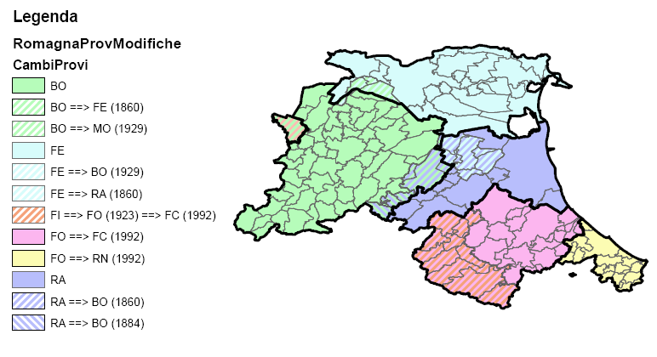
La rappresentazione cartografica delle modifiche territoriali (I)
Le modifiche dei confini provinciali
2008-04-28
Didamatica Taranto

Slide 19
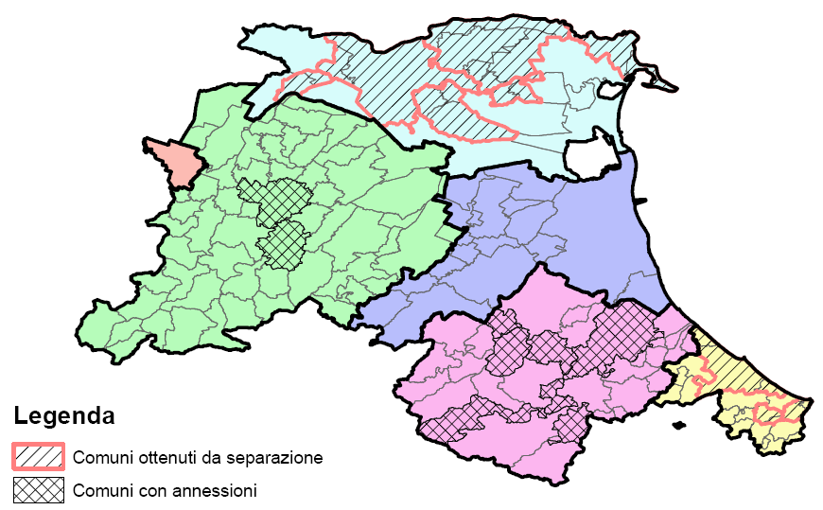
La rappresentazione cartografica delle modifiche territoriali (II)
Le modifiche dei confini comunali
2008-04-28
Didamatica Taranto

Slide 20
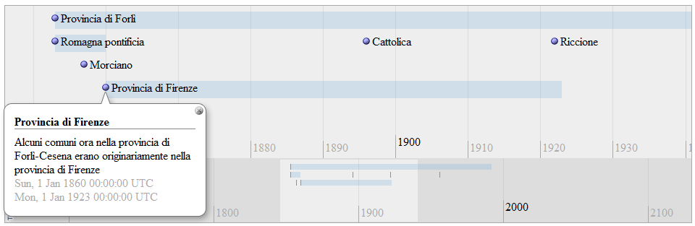
Presentazione di una «timeline» delle modifiche territoriali
La realizzazione di una «timeline» interattiva per la rappresentazione delle linee temporali
2008-04-28
Didamatica Taranto

Slide 21
2008-04-28
Didamatica Taranto

Slide 22
METODOLOGIE INFORMATICHE UTILIZZATE
Parte quarta
2008-04-28
Didamatica Taranto

Slide 23
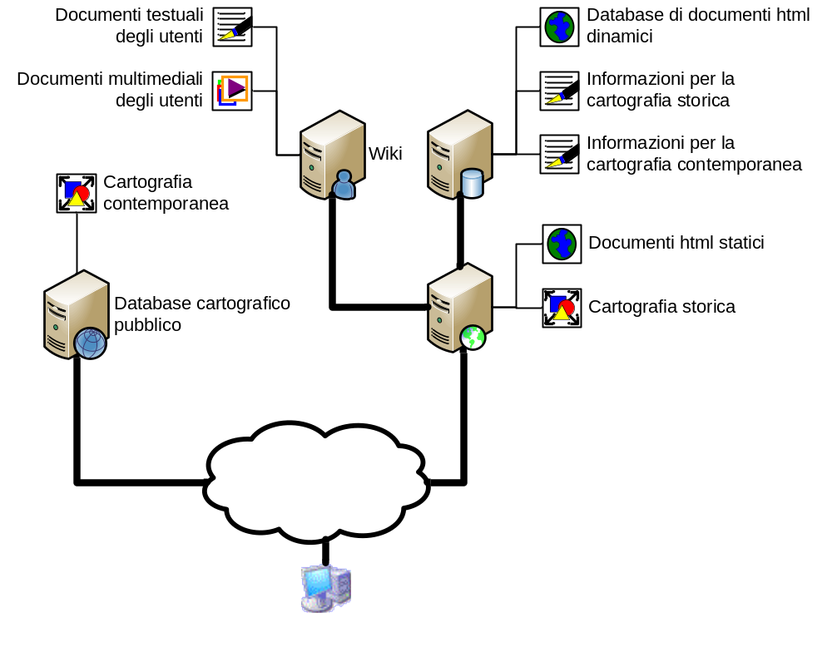
Architettura complessiva del progetto
2008-04-28
Didamatica Taranto

Slide 24
Database e Web server
Come componenti lato server vengono utilizzati:
  Come database Sql 2005 «Structured Query Language»
  Come server web IIS 6 «Internet Information Server»
2008-04-28
Didamatica Taranto

Slide 25
L’utilizzo di risorse online
Per la cartografia online si fa riferimento ai due fornitori principali:
Google Maps a http://maps.google.it/
Ms Live Search Maps a http://maps.live.it/
2008-04-28
Didamatica Taranto

Slide 26
Ajax: aspetti generali
Acronimo di «Asynchronous Javascript and Xml»
In senso stretto, individua una delle metodologie per lo sviluppo di applicazioni interattive su web, anche se attualmente viene utilizzato per tutte
Le componenti principali sono:
  L’uso di Javascript lato client;
  L'oggetto «XMLHttpRequest» per l'interscambio asincrono dei dati con un web service;
  Lo scambio dei dati in formato Xml «eXtensible Markup Language», anche se viene usato, in alternativa, Json «JavaScript Object Notation»;
  La manipolazione della pagina tramite l’uso del Dom «Document Object Model»
2008-04-28
Didamatica Taranto

Slide 27
Ajax: jQuery
L’uso crescente di Ajax ha portato allo sviluppo di molti framework specifici
Alcuni operano sia lato server che lato client (Sajax, Dwr, Ajax Asp.Net, …)
Altri definiscono librerie Javascript per il solo lato client (Mootools, Prototype, …); «jQuery», uno dei più interessanti, è stato integrato nel progetto
Il sito di riferimento è http://jquery.com/
È rilasciata sotto le licenze Mit «Massachusetts Institute of Technology» e Gnu Gpl «Gnu is Not Unix — General Public License»
2008-04-28
Didamatica Taranto

Slide 28
Ajax: Timeline
Per la gestione delle linee temporali è stata usata la libreria «Timeline»
Il sito di riferimento è http://simile.mit.edu/timeline/
Timeline è rilasciata sotto la licenza Bsd Berkeley Software Distribution
2008-04-28
Didamatica Taranto

Slide 29
2008-04-28
Didamatica Taranto

